Slide 1
Área Tecnologías de Información y Ciberseguridad
Fundamentos de Hardware y Software (TI2013)
Primavera 2021
Material Elaborado Docente Boris Astorga.

Slide 2
Unidad 1
Computadoras personales, portátiles y otros dispositivos móviles.
Material Elaborado Docente Boris Astorga.

Slide 3
Tipos de almacenamiento
Material Elaborado Docente Boris Astorga.

Slide 4
Clasificación
Según su tecnología interna.
Disco Duro
Función de su interfaz o el tipo de conectores que usan.
Su ubicación.
Material Elaborado Docente Boris Astorga.

Slide 5
Según su tecnología interna
Material Elaborado Docente Boris Astorga.

Slide 6
Discos HDD.
Utilizan el magnetismo para grabar tus datos y archivos.
Se compone de uno o varios discos rígidos unidos por un mismo eje y que giran a gran velocidad dentro de una caja metálica.
En cada plato y en cada una de sus caras, un cabezal de lectura/escritura lee o graba tus datos sobre los discos.
Material Elaborado Docente Boris Astorga.

Slide 7
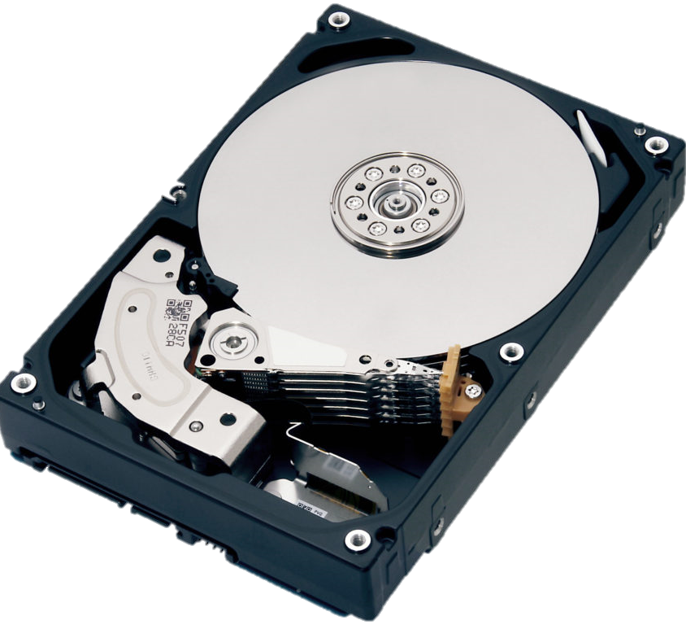
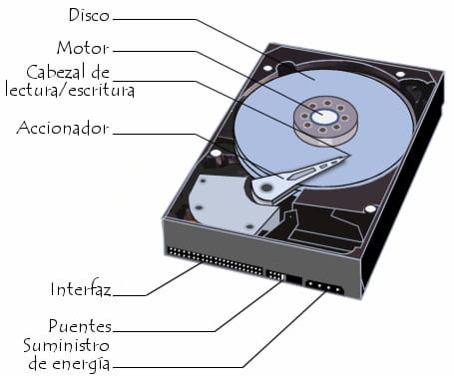
Discos HDD.
Material Elaborado Docente Boris Astorga.

Slide 8
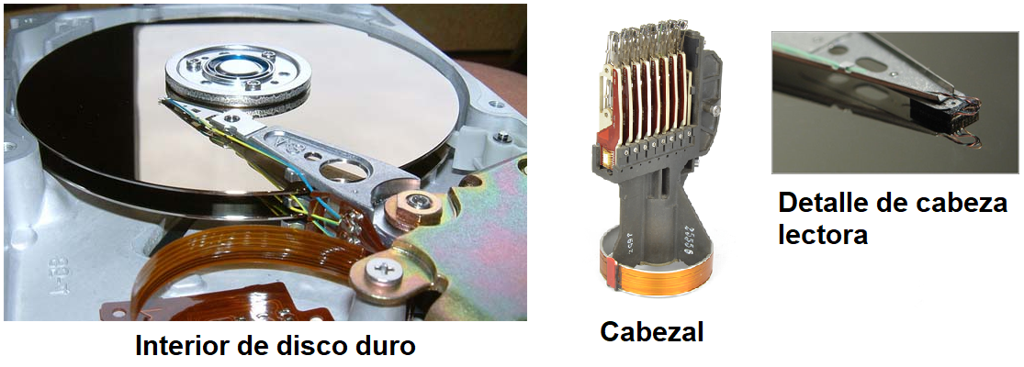
Discos HDD.
Material Elaborado Docente Boris Astorga.

Slide 9
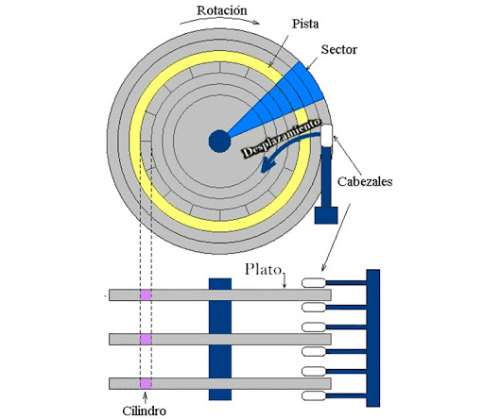
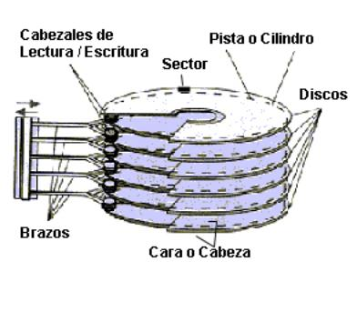
Discos HDD.
Material Elaborado Docente Boris Astorga.

Slide 10
Discos HDD.
Un disco duro HDD tiene:
Cabezales: 16
Cilindros: 9.600
Sectores por pista: 128
Tamaño del sector: 512 bytes
Su capacidad vendrá dada por:
Capacidad = 16 x 9.600 x 128 x 512 = 10.066.329.600 bytes
Es decir, 10 Gb.
Material Elaborado Docente Boris Astorga.

Slide 11
Discos SSD Estado Solido.
Discos de estado sólido” y son aquellos que, en lugar de utilizar discos giratorios para cumplir con su objetivo fundamental de guardar datos, utilizan matrices de transistores, chips de memoria NAND Flash.
Y un controlador que dirige el acceso a las diferentes direcciones de memoria en los chips de tal forma que, cada uno de dichos transistores se ocupa de almacenar una unidad de información y como no hay partes móviles, el acceso es mucho más rápido.
Material Elaborado Docente Boris Astorga.

Slide 12
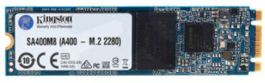
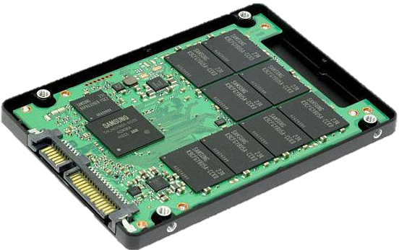
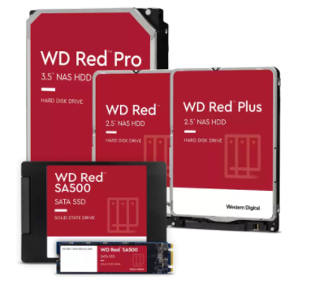
Discos SSD Estado Solido.
Material Elaborado Docente Boris Astorga.

Slide 13
Discos SSD Estado Solido.
PRINCIPALES VENTAJAS | SSD | HDD
CAPACIDAD | En general entre 256 GB y 4 TB | En general entre 1 y 10 TB
CONSUMO | Menor consumo | Mayor consumo
COSTE | Bastante más caros | Mucho más económicos
RUIDO | Más silencioso por no tener partes móviles | Algo más ruidoso por tener partes móviles
VIBRACIONES | No vibra por no tener partes móviles | El giro de sus discos puede provocar leves vibraciones
FRAGMENTACIÓN | No tiene | Puede darse
DURABILIDAD | Sus celdas pueden reescribirse un número limitado de veces | Con partes mecánicas que pueden dañarse con movimientos
TIEMPO DE ARRANQUE DE SO | 7 segundos | 16 segundos
TRANSFERENCIA DE DATOS | En general, entre 200 y 550 MB/s | En general entre 50 y 150 MB/s
AFECTADO POR EL MAGNETISMO | No | El magnetismo puede eliminar datos
Material Elaborado Docente Boris Astorga.
Material Elaborado Docente Boris Astorga.

Slide 14
Discos SSD Estado Solido.
SATA: El más común es el disco sólido de 2,5 pulgadas, que imita la forma de los discos duros para laptop tradicionales y se conecta con los mismos cables e interfaz SATA. Es más barato pero más lento que los otros tipos.
NVMe: Los discos del tipo Add-in Card (AIC) son generalmente más rápidos ya que operan a través del bus PCI Express. Este tipo de disco duro sólido interno solo se puede usar en computadoras de escritorio.
M.2: El formato que se impone actualmente. El disco de estado sólido M.2 se utiliza especialmente en laptops delgadas pero también se le puede encontrar en PCs de escritorio. Muchas placas base actuales cuentan con ranuras M.2 para SSD.
Material Elaborado Docente Boris Astorga.

Slide 15
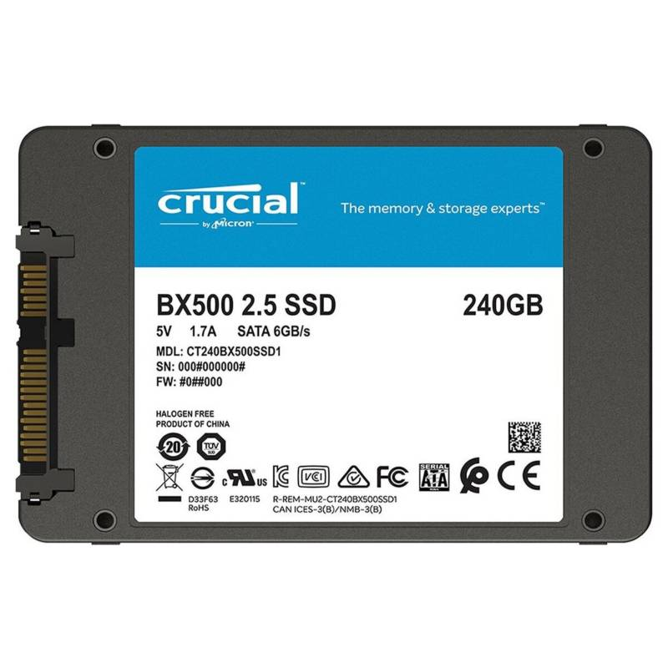
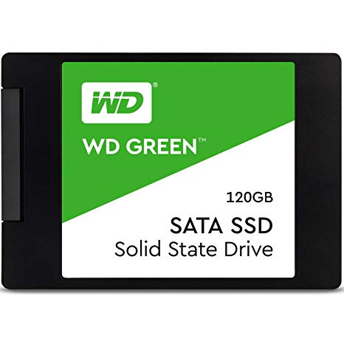
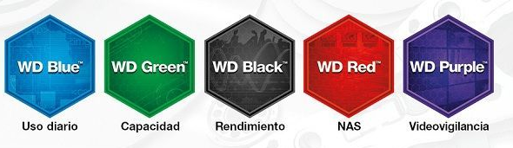
Discos SSD Estado Solido. SSD

Slide 16
Tres clases de discos duros SATA
SATA – 1: Este logra una velocidad de hasta 150 Mb de transferencia de datos.
SATA – 2: Puede alcanzar una velocidad de transferencia de hasta 300 Mb, es decir, el doble que el SATA 1.
SATA – 3: En vista de que logra una velocidad de transferencia de hasta 600 Mb, se cataloga por exhibir un mayor rendimiento y es el más solicitado en relación a los demás SATA. Además, su tamaño es pequeño y, aun así, garantiza gran capacidad.
Material Elaborado Docente Boris Astorga.

Slide 17
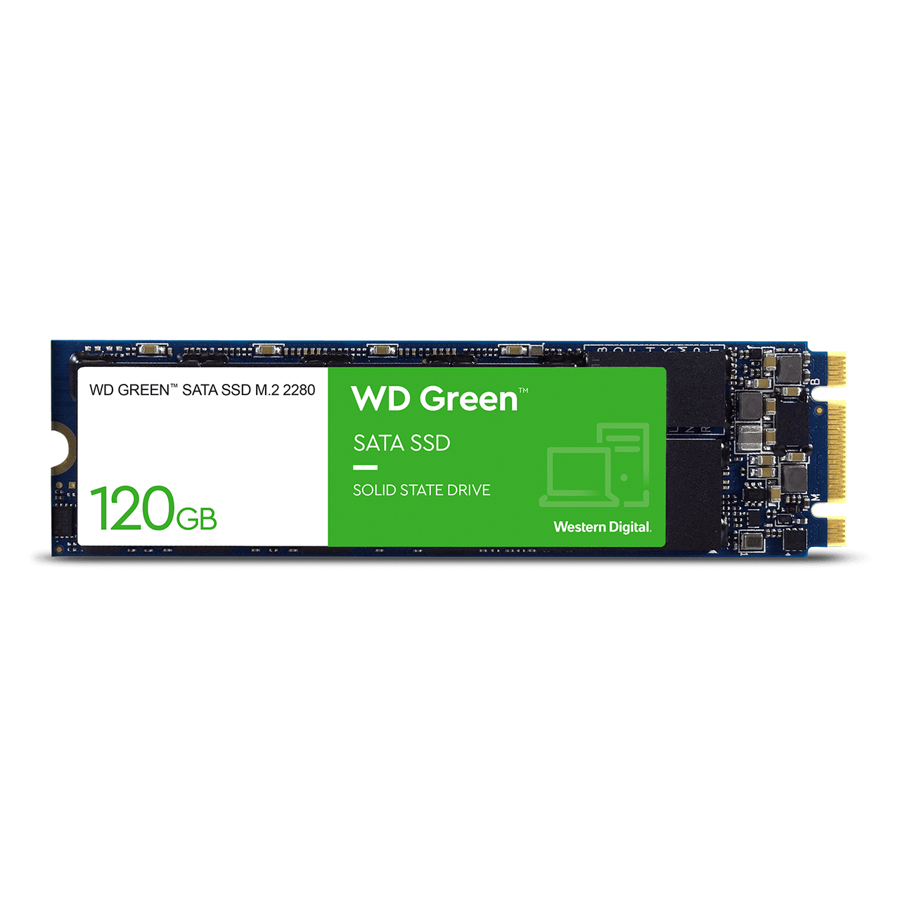
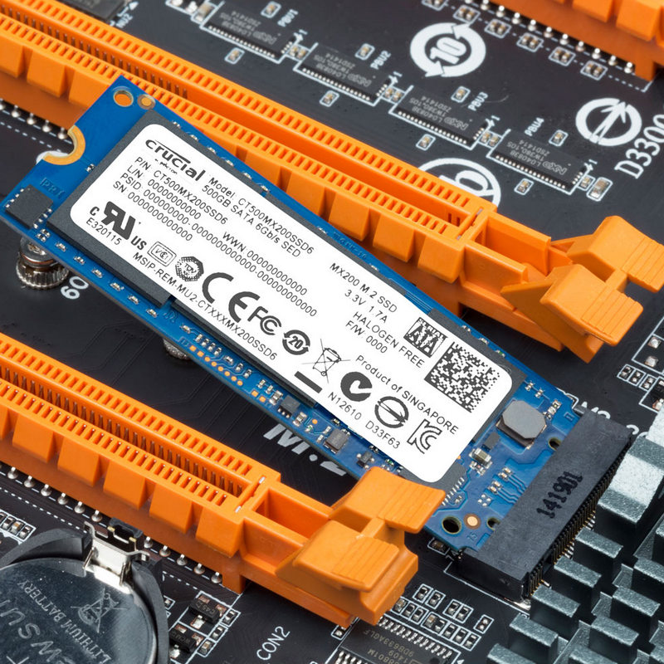
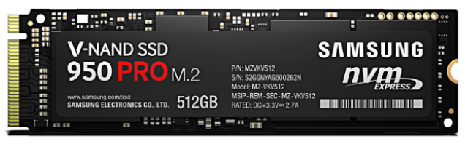
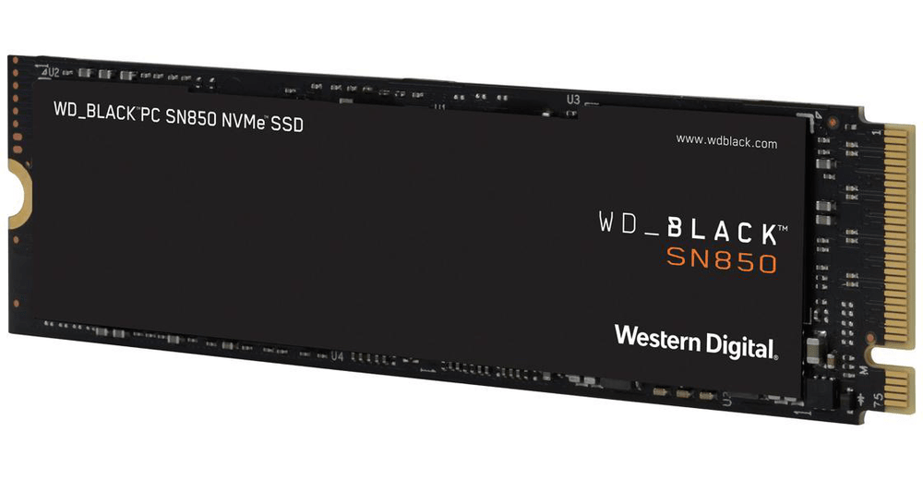
Discos Duros SSD M.2
Material Elaborado Docente Boris Astorga.

Slide 18
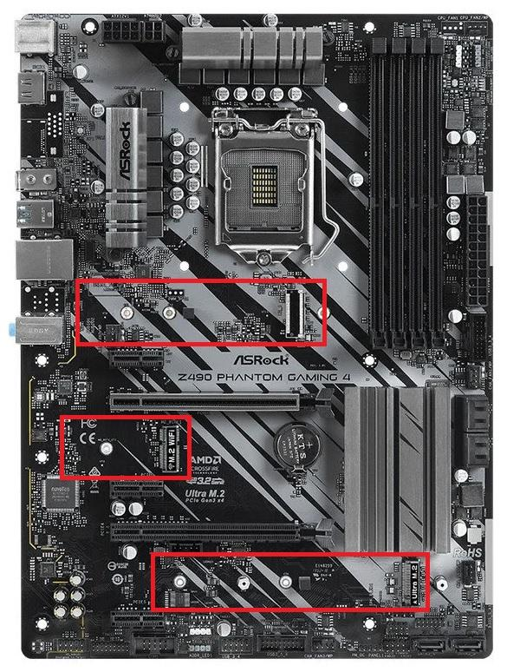
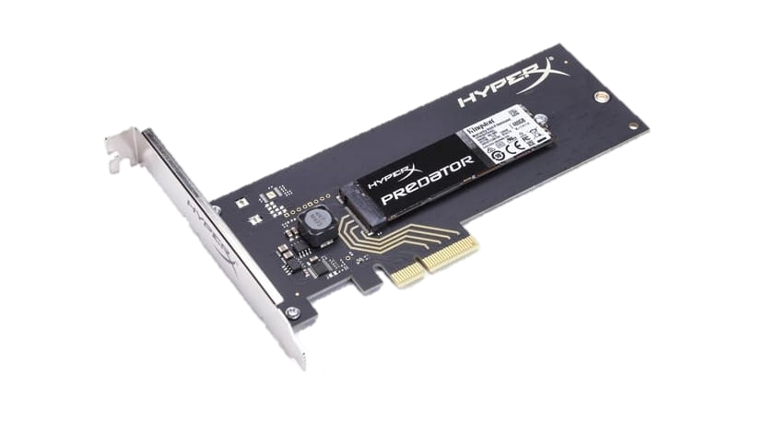
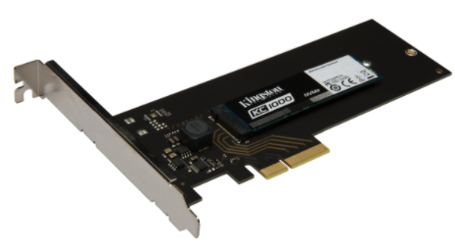
Discos SSD PCIe
Material Elaborado Docente Boris Astorga.

Slide 19
Función de su interfaz o el tipo de conectores que usan:
Material Elaborado Docente Boris Astorga.

Slide 20
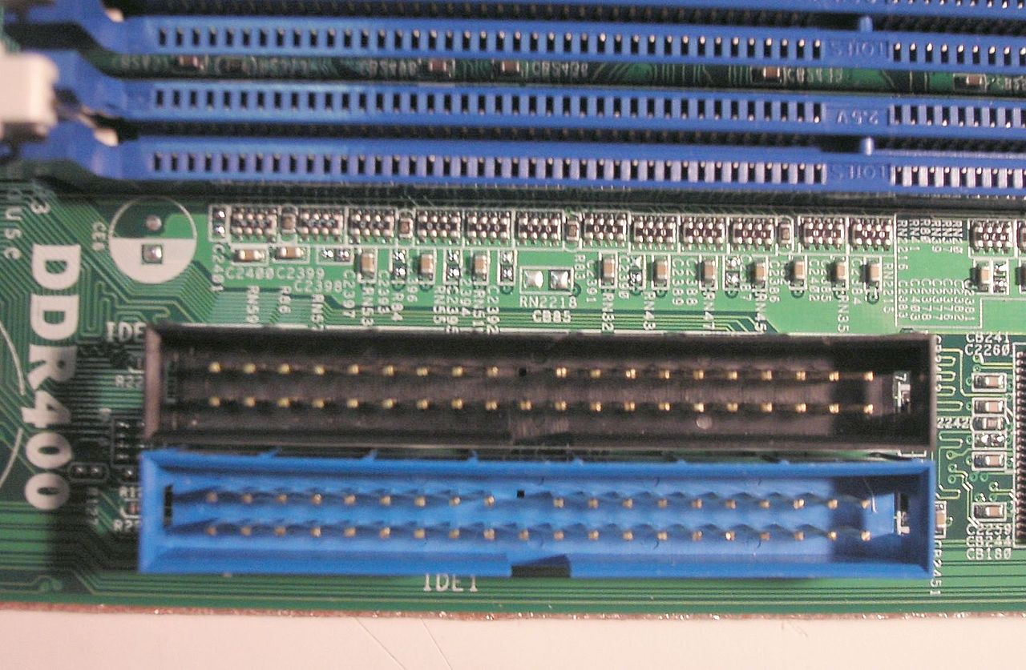
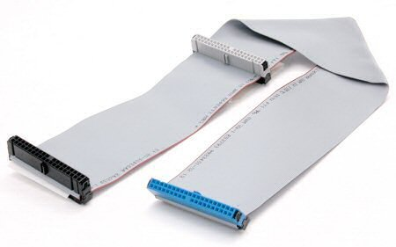
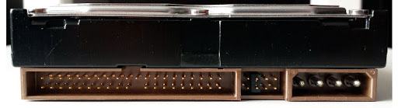
P- ATA / IDE
Material Elaborado Docente Boris Astorga.

Slide 21
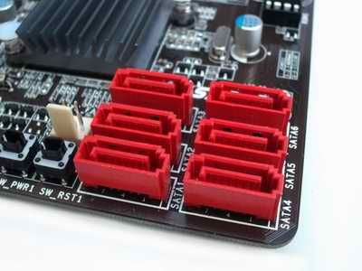
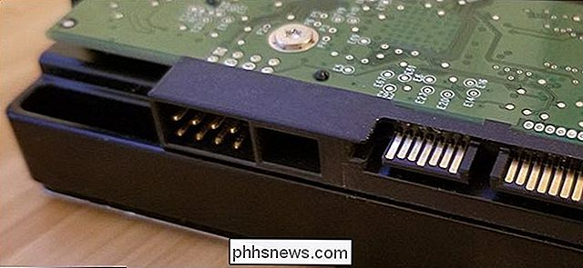
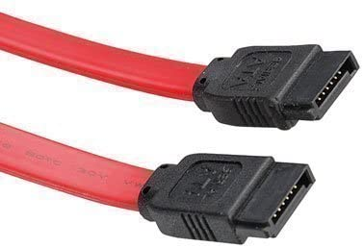
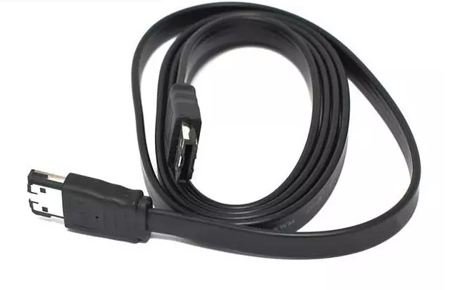
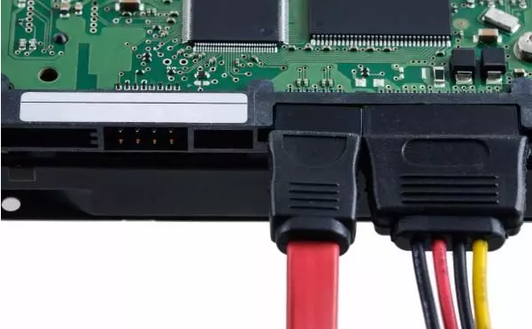
SATA
Material Elaborado Docente Boris Astorga.

Slide 22
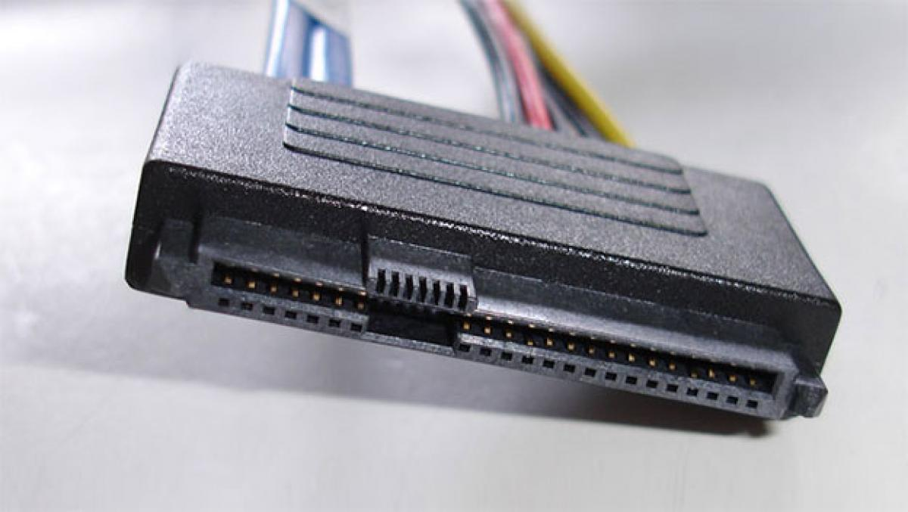
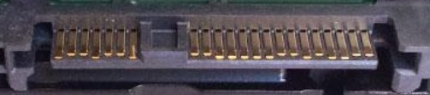
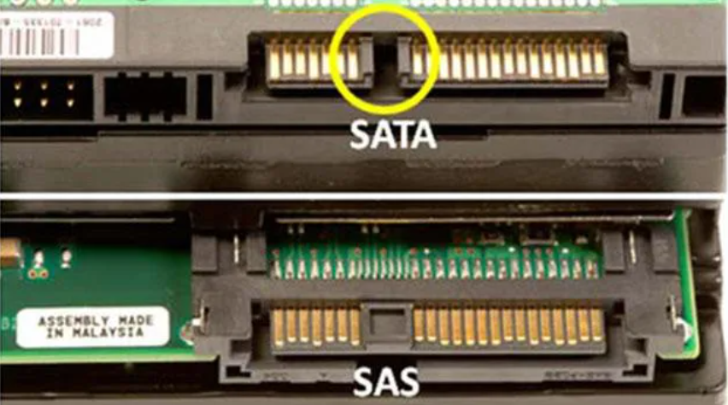
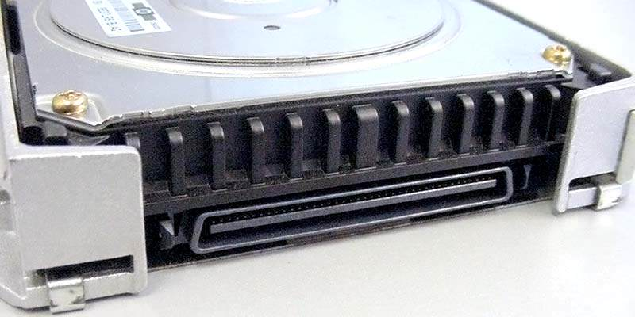
SAS
Material Elaborado Docente Boris Astorga.

Slide 23
Emmc
La eMMC consiste en un módulo de memoria flash NAND, el mismo tipo que encontrarás en los USB, las tarjetas SD, e incluso los discos de estado sólido SSD.
Pero pese a utilizar el mismo tipo de memoria NAND, las eMMC son bastante diferentes a las SSD. Por ejemplo, no alcanzan las mismas velocidades.
Su actual estándar es el v5.1A, y permite transferir archivos con velocidades de entorno a 400 MB/s muy similares a las de las SSD.
Sin embargo, tienen menos puertas de memoria, lo que quiere decir que el volumen de datos que transfieren es inferior pese a que las velocidades puntas puedan ser similares.
Material Elaborado Docente Boris Astorga.

Slide 24
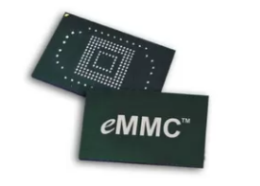
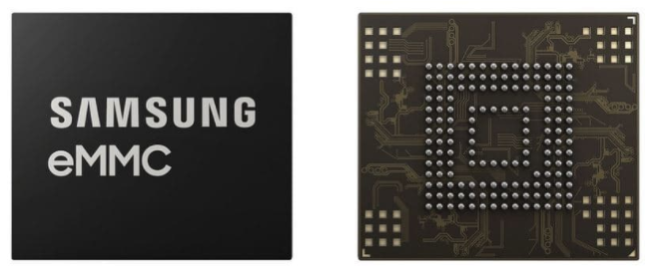
Emmc
Material Elaborado Docente Boris Astorga.

Slide 25
Memorias Laptop
Las computadoras portátiles son más restringidas en cuanto a la cantidad de memoria que puedas instalar en ellas, por lo tanto es más difícil analizar cuantos tipos de memorias para laptop existen en el mercado y cuáles pueden ser más convenientes.
Las memorias RAM para notebooks, laptops o netbooks, son denominadas SODIMM, mientras que las de escritorio son denominadas DIMM.
A veces puedes planear una actualización futura, aunque de hecho, muchos sistemas no se actualizan en absoluto con las memorias SODIMM, ya que al estar incorporadas de fábrica, no se les presta mucha atención para su posterior reemplazo en caso que sea necesario.
Material Elaborado Docente Boris Astorga.

Slide 26
Memorias Laptop
¿Cuánta memoria RAM para laptop es suficiente?
La regla de oro que necesitas para poder determinar si es suficiente la cantidad de memoria RAM a instalar, depende de la capacidad máxima que soporte la computadora portátil y qué uso le va a dar a largo plazo.
Comprueba también cada una de las aplicaciones y el sistema operativo que deberás instalar y usar posteriormente.
Normalmente, siempre es recomendable y apto más memoria RAM que el mínimo recomendado.
Material Elaborado Docente Boris Astorga.

Slide 27
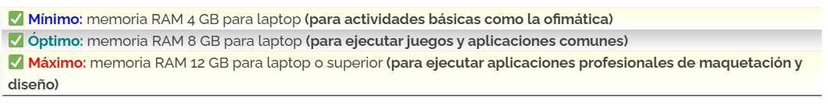
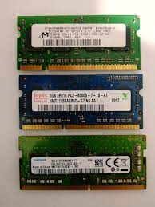
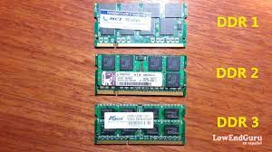
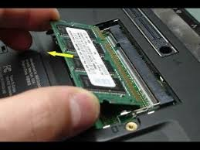
Memorias Laptop
¿Cuánta memoria RAM para laptop es suficiente?
Material Elaborado Docente Boris Astorga.

Slide 28
Memorias Laptop
.
Tipos de memorias RAM para laptop
La arquitectura DDR4 llegó primero a algunas PC de escritorio y luego se expandieron a otros modelos.
Además de los tipos de memorias portátiles instaladas en una computadora laptop, la velocidad de la memoria RAM también puede hacer mucho ruido en lo que respecta a la diferencia en el rendimiento final.
Al comparar esta tipo de computadoras, deberás asegurarte en verificar estas dos partes importantes que se informan en esta sección para determinar cómo pueden afectar en el rendimiento de tu PC.
Hay dos formas de designar las velocidades de memoria en una computadora portátil. Lo primero es el tipo de memoria y su clasificación de reloj, como DDR3 1333 MHz. El otro método es listar el tipo de especificación junto al ancho de banda.
En este caso, la memoria RAM DDR3 para laptop con 1333 MHz se listaría como una memoria PC3-10600.
Material Elaborado Docente Boris Astorga.

Slide 29
Memorias Laptop
¿Cómo saber qué memoria RAM comprar para laptop?
Se debe , observar la configuración de la memoria. En una computadora portátil que tiene 8 GB de memoria se puede configurar como un solo módulo de 8 GB o dos módulos de 4 GB.
Un sistema configurado con un solo módulo de memoria tiene una segunda ranura de memoria abierta, una que puede usarse para expandir la cantidad de RAM en un futuro agregando un segundo módulo de memoria.
En una laptop con dos módulos de 4 GB (con un total de 8 GB de memoria del sistema), será necesario reemplazar un módulo por otro de mayor capacidad.
Por ejemplo, reemplazar uno de los módulos de 4 GB por un nuevo módulo de 8 GB daría un total de 12 GB (el nuevo módulo de 8 GB y el módulo original de 4 GB).
Los módulos RAM generalmente están igualados para trabajar en sincronización en modo de doble canal, y en el caso de tener dos módulos de diferentes capacidades no funcionará tan eficientemente como lo haría un par igualado.
Material Elaborado Docente Boris Astorga.

Slide 30
Memorias Laptop
Si eres un usuario avanzado, que realiza múltiples tareas en varios programas intensivos o mantiene abiertas unas 30 pestañas del navegador a la vez, es probable que más memoria ayude a que tu sistema funcione sin problemas.
Puedes verificar el uso de memoria de tu computadora portátil en el ‘Administrador de tareas de Windows’.
Simplemente haz clic con el botón derecho en la barra de tareas y selecciona ‘Administrador de tareas’ (en Windows 7-10-11, presiona la tecla de Windows y escribe ‘administrador de tareas’ en el campo de búsqueda)
Luego, en la pestaña de rendimiento del Administrador de Tareas, verás cuánta memoria se está utilizando del total disponible.
También verás cuántas ranuras de memoria física están en uso, y por lo tanto, cuántas están disponibles para agregar más memoria.
Material Elaborado Docente Boris Astorga.

